Slide 1


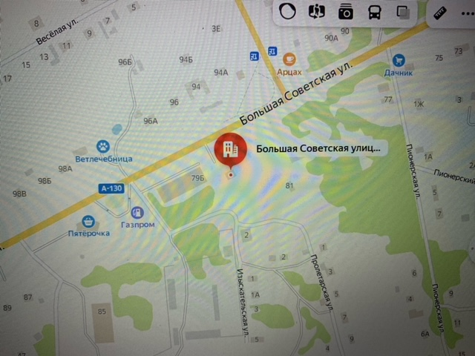
Объекты недвижимого имущества (2 шт.), расположенные по адресу: Смоленская область, Рославльский район, село Екимовичи, ул. Большая Советская, сооружение 83.
Аукцион на понижение в электронной форме на право заключения договора купли-продажи объектов недвижимости, расположенных по адресу: Смоленская область, Рославльский район, село Екимовичи, ул. Большая Советская, сооружение 83, принадлежащих на праве собственности АО «Атомэнергопроект».
Начальная цена 1 460 000р. с НДС, ликвидационная цена 1 010 000р. С НДС, задаток 160 000р., шаг аукциона 45 000р. Приём заявок до 10:00 12.04.24, аукцион в 10.00 19.04.24
Земельный участок
  Площадь: 269 кв.м.
  Право: частная собственность.
  Кадастровый номер:67:15:0070102:8 и учетный номер части 67:15:0070102:8/2.
  Обременения: отсутствуют.
  Категория: земли населенных пунктов.
  ВРИ: для прочих объектов лесного хозяйства.
Нежилое здание
Местоположения актива на карте
  Площадь здания: 280,8 кв.м.
  Год постройки: 1991
  Площадь помещений: 1 этаж 61,4кв.м, 1 этаж 61,4кв.м, подвал 158 кв.м.
  Право: частная собственность.
  Обременения: отсутствуют.
  Состояние: удовлетворительное.
Инженерные коммуникации (мощности)
  Электричество: отсутствует.
  Водоснабжение: отсутствует.
  Канализация: отсутствует.
  Теплоснабжение: отсутствует.
  Газоснабжение: отсутствует.
Фото актива
Фото актива
Контактная информация
Лучников Константин Вадимович,
тел.: 8 910 393 01 10 E-mail: k.luchnikov@ase-ec.ru
Ссылка на atomproperty.ru и ЭТП: https://www.a-k-d.ru/tender/76286 № АS03512
https://atomproperty.ru/sale/73349/

